Slide 1
О подготовке и порядке проведения тестирования на знание русского языка в пунктах проведения тестирования
Комитет общего и профессионального образования Ленинградской области
12.05.2025

Slide 2
Подготовка к проведению тестирования. Состав Комиссии
Председатель комиссии | Организация работы комиссии
Ответственный за прием уведомления о направлении на тестирование | Прием уведомления направления участника на тестирование
Ответственный за направление результатов тестирования | Направление результатов участника тестирования
Руководитель ППТ | - подготовка ППТ - контроль проведения тестирования в ППТ; - обучение членов комиссии, в т.ч. контроль за участием в региональных вебинарах.
Организаторы сопровождения | обеспечение передвижения участников тестирования в ППТ и соблюдения порядка
Организаторы проведения письменной части и устной части тестирования | - проведение тестирования с участниками; - проверка документов участников; - инструктаж участника по процедуре, форме тестирования, продолжительности тестирования; - фиксация времени начала и окончания проведения тестирования для каждого участника. Организатор – учитель по любому предмету (обладающий коммуникативными навыками, грамотной речью).
Эксперты по проверке устной части тестирования | Проведение проверки устных ответов участников тестирования, оформление протокола с результатами тестирования. Учителя русского языка и литературы, учителя начальной школы
Эксперты по проверке письменной части тестирования | Проведение проверки письменных ответов участников тестирования, оформление протокола с результатами тестирования. Учителя русского языка и литературы, учителя начальной школы
Технический специалист | получение КИМ от РЦОИ по защищенному каналу связи; подготовка технических средств для ведения аудиозаписи в аудиториях проведения тестирования; печать диагностических материалов, протоколов оценивания тестирования; сохранение видео, -аудио-записей на внешние носители.
Эксперты по проверке тестирования - эксперты по проверке ответов участников.
Только учителя русского языка и литературы.

Slide 3
Подготовка к проведению тестирования. Подготовка сотрудников
Председатель комиссии по тестированию:
организовывает ознакомление под подпись членов комиссии по проведению тестирования с федеральными и региональными документами;
обеспечивает обучение членов комиссии по проведению тестирования в соответствии с федеральными и региональными методическими документами;
обеспечивает в установленные сроки работу комиссии по проведению тестирования, подготовку пунктов проведения тестирования и их функционирование, наличие необходимых условий для проведения тестирования в соответствии с федеральными и региональными методическими документами;
обеспечивает участие в региональных вебинарах.

Slide 4
Подготовка к проведению тестирования. Сбор информации об участниках
Действие | Срок
Родитель ребенка, являющегося иностранным гражданином, лично обращается в тестирующую организацию для записи на тестирование, предоставляя уведомление на тестирование. | 7 рабочих дней после дня получения уведомления о направлении на тестирование
Ответственный за прием уведомления о направлении на тестирование принимает заявления и формирует список участников. | До 12.05.2025
Руководитель ППТ - ответственный за проведение тестирования: заполняет форму яндекс-диск (ЛИСТ 2_ТЕСТИРОВАНИЕ 15_05_2025) по количеству участников в разрезе классов | До 15:00 12.05.2025
Руководитель ППТ - ответственный за проведение тестирования: готовит ведомость распределения участников тестирования по классам в аудиториям УЧ и ПЧ; готовит список лиц, принимающих участие в дне тестирования, необходимых по количеству. 2 участника 1 класс – 2 организатора УЧ и 2 эксперта | не позднее чем 2 рабочих дней до дня тестирования

Slide 5
Подготовка к проведению тестирования. Подготовка помещений.
Действие | Срок
Руководитель ППТ определяется количество и перечень аудиторий (помещений) для проведения тестирования на день тестирования (зона ППТ). Требования: Количество аудиторий устной и письменной части тестирования определяется наличием участников тестирования по классам (1-11) 1 класс - 1 аудитория для УЧ 2 класс – 1 аудитории для УЧ и 1 аудитория для ПЧ и т.д. 8 класс – 2 аудитории для УЧ и 1 аудитория для ПЧ и т.д. В случае небольшого количества тестируемых (до 4 чел.) возможно использование одной аудитории для УЧ и ПЧ В аудиториях проведения УЧ места расположения участников и экспертов определяются таким образом, чтобы участники не мешали друг другу при выполнения заданий. В аудиториях проведения ПЧ для каждого участника готовится отдельное место (для каждого парта в соответствии с возрастом (САНПИН). Наличие в аудиториях УЧ и ПЧ 2 камер онлайн-видеонаблюдения. Ракурс зоны видеонаблюдения – все помещение (зона парт). Качественная видеозапись. Срок хранения видеозаписи – 1 год со дня тестирования. Аудитории тестирования изолированы от помещений, не использующихся для проведения тестирования (отдельная рекреация – зона ППТ). | Не позднее 2 рабочих дней до тестирования 13.05.2025
Готовится Штаб. Готовится помещение для родителей (с возможностью оставить личные вещи участников).

Slide 6
Подготовка к проведению тестирования. Подготовка техники.
Действие | Срок
Руководитель и технический специалист ППТ в аудиториях проведения УЧ готовят: средства осуществления записи на аудионосители (ПК/ноутбук с гарнитурой) участников тестирования по классам (1-11). Рекомендуется подготовка в одной аудитории УЧ не более 4 мест для участников УЧ. В штабе для печати КИМ (диагностических материалов), критериев и протоколов оценивания тестирования: ноутбук (ПК) принтер с черно-белым картриджем (для 2-11 кл. печать КИМ ПЧ, для 10-11 кл. печать КИМ УЧ и ПЧ) принтер с цветным картриджем (для 1-9 кл. печать КИМ УЧ) расходные материалы (бумага формата А4) | Не позднее 1 рабочего дня до тестирования 14.05.2025

Slide 7
Получение КИМ. Печать КИМ.
Действие | Срок
Руководитель ППТ получает архив с КИМ от КОПО ЛО на контактной почте | До 15:00 1 рабочего дня до тестирования 14.05.2025
Руководитель ППТ получает пароль для архива с КИМ от КОПО ЛО в группе тестирующих организаций | До 08:00 День тестирования 15.05.2025
Руководитель ППТ обеспечивает печать для УЧ: инструкцию для каждого организатора УЧ, проводящего УЧ тестирования в данный день – по 2 экземпляра (один основной и один резервный экземпляр); карточку для каждого организатора УЧ, проводящего УЧ тестирования в данный день – по 2 экземпляра (один основной и один резервный экземпляр); карточку для каждого участника (иностранного гражданина), сдающего УЧ – по 2 экземпляра (один основной и один резервный экземпляр) на каждого организатора УЧ, проводящего УЧ тестирования в данный день, для демонстрации участнику в ходе тестирования. | До 08:30 В день тестирования 15.05.2025

Slide 8
Печать КИМ.
Действие | Срок
Руководитель ППТ обеспечивает печать для ПЧ: инструкцию для каждого организатора ПЧ, проводящего ПЧ тестирования в данный день – по 2 экземпляра (один основной и один резервный экземпляр); карточку для каждого организатора ПЧ, проводящего ПЧ тестирования в данный день – по 2 экземпляра (один основной и один резервный экземпляр); карточку для участника (иностранного гражданина), сдающего ПЧ тестирования – по 1 экземпляру на каждого участника (иностранного гражданина), сдающего ПЧ тестирования в данный день. | До 08:30 В день тестирования 15.05.2025

Slide 9
Печать критериев оценивания.
Действие | Срок
Руководитель ППТ обеспечивает печать критериев для экспертов: критерии оценивания выполнения заданий устной и письменной части тестирования – по 1 экземпляру на каждого эксперта УЧ и ПЧ, осуществляющего оценивание ответов иностранных граждан; протоколы оценивания выполнения заданий УЧ тестирования – по 1 экземпляру на каждого участника (иностранного гражданина), сдающего устную часть тестирования; протоколы оценивания выполнения заданий ПЧ тестирования – по 1 экземпляру на каждого участника (иностранного гражданина), сдающего письменную часть тестирования. | До 08:30 В день тестирования 15.05.2025

Slide 10







Особенности тестирования 15.05.2025
Дата проведения 15.05.2025
10:00
Время начала проведения тестирования – 10:00.
Общее время – не более 80 минут (устная часть и письменная часть):
1 кл – 15 мин. 2-9 кл – 15 мин./45 мин. 10-11 кл. – 15 мин./60 мин.
НПА, демонстрационные диагностические варианты
2025 года по классам
на сайте ФГБУНУ «ФИПИ»
https://fipi.ru/inostr-exam/inostr-exam-deti
Проводится в пунктах проведения тестирования
в ходе учебного процесса (изоляция от учебного процесса)
Для каждого класса – отдельные аудитории.
Устная и письменная часть (в 1 классе – только устная часть)
Персональная аудиозапись ответа участника, сохранение в аудиоформатах (*.wav, *.mp3, *.mp4, *.ogg). Видеонаблюдение.
Оценивание ответов устной и письменной части экспертами устной и письменной части в ППТ.
Минимальный порог для результата – баллы по демоверсии ФИПИ, приказ Рособрнадзора.

Slide 11
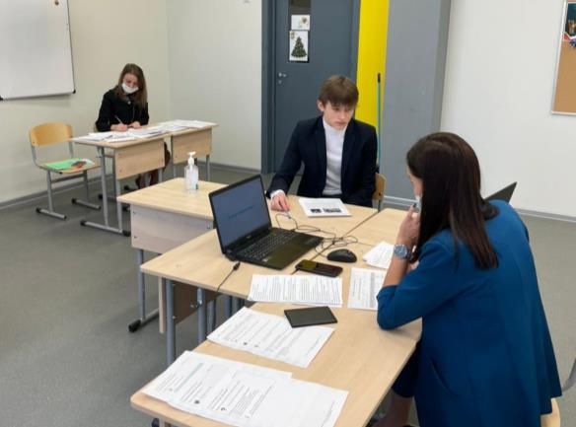

Подготовка к проведению тестирования 15.05.2025
Контроль 14.05.2025
 | Ознакомление под подпись привлекаемых специалистов с инструкциями и критериями. Внесение списка участников в форму (формат *.xlsx).
 | Территория проведения тестирования: - аудитории проведения УЧ, ПЧ, Штаб, помещение для родителей; - распределение участников по аудиториям проведения; - распределение организаторов УЧ и ПЧ и экспертов по аудиториям, организаторов вне аудитории по местам их работы; подготовка к печати ведомостей, инструкций, карточек, критериев; форм протоколов; - контроль готовности аудиторий проведения тестирования.
 | Подготовка рабочих мест участников УЧ. Тиражирование: инструкций, карточек организаторов, карточек участников, критериев оценивания для экспертов, протоколов
Руководитель ОО
Руководитель ППТ
и руководитель ОО
Технический специалист

Slide 12
Проведение тестирования 15.05.2025
Действие | Срок
КОПО ЛО направляет КИМ (материалы тестирования) в ППТ (личные почты ответственных за проведение тестирования) | До 15:00 1 рабочего дня до тестирования 14.05.2025
КОПО ЛО направляет пароль для архива с КИМ от КОПО ЛО в группе тестирующих организаций | До 08:00 День тестирования 15.05.2025
Руководитель ППТ и технический специалист получают КИМ тестирования Тиражируют в черно-белом /в цветном варианте. | До 08:30 День тестирования 15.05.2025
Руководитель ППТ выдает в аудитории организаторам УЧ: список участников тестирования с распределением их по аудиториям инструкцию для организатора - 2 экземпляра (один основной и один резервный экземпляр) на каждого организатора карточку для организатора - 2 экземпляра (один основной и один резервный экземпляр) на каждого организатора карточку для участника УЧ тестирования – на каждого участника в аудитории критерии оценивания выполнения заданий УЧ тестирования – по 1 экземпляру на каждого эксперта по оцениванию ответов; протоколы оценивания выполнения заданий УЧ тестирования – по 1 экземпляру на каждого на каждого участника (направлены по почте) | Не позднее 09:00

Slide 13
Проведение тестирования 15.05.2025
Действие | Срок
КОПО ЛО направляет КИМ (материалы тестирования) в ППТ (личные почты ответственных за проведение тестирования) | До 15:00 1 рабочего дня до тестирования 14.05.2025
КОПО ЛО направляет пароль для архива с КИМ от КОПО ЛО в группе тестирующих организаций | До 08:00 День тестирования 15.05.2025
Руководитель ППТ и технический специалист получают КИМ тестирования Тиражируют в черно-белом /в цветном варианте. | До 08:30 День тестирования 15.05.2025
Руководитель ППТ выдает в аудитории организаторам ПЧ: список участников тестирования с распределением их по аудиториям инструкцию для организатора - 2 экземпляра (один основной и один резервный экземпляр) на каждого организатора карточку для организатора - 2 экземпляра (один основной и один резервный экземпляр) на каждого организатора карточку для участника ПЧ тестирования – на каждого участника в аудитории | Не позднее 09:00

Slide 14



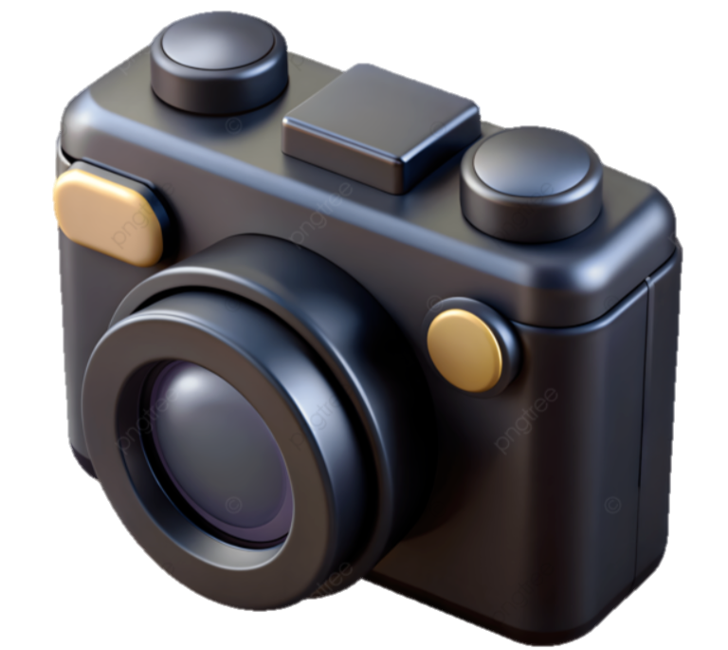
Проведение тестирования. 1. Устная часть (15 минут)
Организаторы при проведении тестирования создают спокойную, доброжелательную, рабочую атмосферу
Организатор в аудитории проведения УЧ | 09:50 – рассадка участников 09:55 - инструктаж участников 10:00 - выдача КИМ, начало тестирования 4. Каждый организатор УЧ следит за соблюдением времени для каждого участника (15 минут) 5. Каждый организатор УЧ проводит собеседование для своего участника, задает вопросы участнику, выслушивает ответы. 6. Каждый организатор УЧ контролирует ведение аудиозаписи ответа своего участника.
Эксперт | Оценивает ответы участников непосредственно в момент проведения тестирования по критериям оценивания (допускается проведение оценивания ответов после тестирования по аудиозаписи ответов). 2. Не вмешивается в беседу участника и организатора УЧ.
Участник тестирования | Выполняет задание. При нарушении требований считается не прошедшим тестирование и его результаты аннулируются. Решение об аннулировании результатов тестирования принимается председателем комиссии по тестированию и вносится в протокол проведения тестирования.
Участникам запрещено
иметь при себе:
средства связи;
фото-, аудио-
и видеоаппаратуру;
справочные материалы,
письменные заметки и иные средства хранения и передачи информации;
пользоваться подсказками

Slide 15
Проведение тестирования. 2. Письменная часть (45/60 минут)
Организаторы при проведении тестирования создают спокойную, доброжелательную, рабочую атмосферу
Организатор в аудитории проведения ПЧ | 10:20 – рассадка участников. В начале процедуры тестирования организатор ПЧ: выдает участникам ПЧ тестирования распечатанные карточки, ручки и черновики, предлагает записать в соответствующем поле карточки свои фамилию, имя и отчество (при наличии); проводит короткий инструктаж о правилах поведения во время тестирования. 3. 10:25 - начало ПЧ тестирования. Организатор ПЧ: предлагает участникам ПЧ тестирования дважды прослушать текст и сообщает номера заданий, которые нужно будет выполнить по прослушанному тексту; обращает внимание на то, что после выполнения заданий по тексту следует выполнять остальные задания, не дожидаясь специального указания; громко, разборчиво и медленно читает текст первый раз, делает небольшую (5-10 сек.) паузу и громко, разборчиво и медленно читает текст второй раз. при проведении тестирования в 10 классе организатор ПЧ обращает особое внимание на задание 9, которое предполагает написание сжатого изложения прослушанного текста; далее организатор ПЧ предлагает участникам ПЧ тестирования приступить к выполнению заданий письменной части и напоминает номера заданий, которые выполняются по прослушанному тексту. 4. По истечении времени, отведенного на выполнение письменной части диагностической работы (включая время на чтение текста для прослушивания), организатор ПЧ6 забирает у участникам ПЧ тестирования все выданные материалы, отслеживает указание фамилии, имени и отчества (при наличии) на карточках; объявляет тестирование завершенным и благодарит за участие.

Slide 16
Проведение тестирования 15.05.2025
Организаторы при проведении тестирования создают спокойную, доброжелательную, рабочую атмосферу
Организаторы сопровождения | Следят за соблюдением порядка и поддержанием тишины в пункте проведения тестирования. Обеспечивают сопровождение передвижения участников тестирования из аудиторий УЧ в аудитории ПЧ. Сопровождают участников тестирования в туалетные комнаты. Сопровождают участников тестирования при выходе из аудиторий о выходе из ППТ до помещения с родителями. При необходимости заменяют организаторов ПЧ в аудиториях.

Slide 17
Проведение тестирования 15.05.2025. Проверка и оценивание ответов.
Проверка результатов тестирования осуществляется экспертами, которым необходимо ознакомиться со следующими материалами:
демоверсиями материалов для проведения тестирования, включая критерии оценивания выполнения заданий, полученными от ответственного организатора образовательной организации.
В день проведения тестирования эксперты должны ознакомиться с материалами для проведения тестирования (инструктивными материалами для проводящих тестирование, карточками проводящего тестирование, карточками участника) и получить следующие материалы:
бланки протоколов проверки ответов иностранных граждан, сдающих соответствующую часть тестирования (устную и/или письменную) – по одному экземпляру на каждого участника;
критерии оценивания выполнения соответствующей (устной и/или письменной) части тестирования;
черновики для эксперта (при необходимости).
Оценивание результатов тестирования (устной и письменной его части) осуществляется в соответствии с критериями оценивания выполнения заданий, разработка которых организована Рособрнадзором.

Slide 18
Проведение тестирования. Проверка и оценивание ответов УЧ.
Эксперты по проверке устной части тестирования | Проверка и оценивание устных ответов участников, сдающих УЧ тестирования, может быть организована по двум схемам (может быть выбрана как одна схема из двух, так и две схемы одновременно). Первая схема: проверка ответов каждого участника осуществляется экспертом непосредственно при проведении тестирования во время устного ответа. При этом возможно повторное прослушивание и оценивание отдельных ответов после проведения УЧ тестирования по аудиозаписи ответов. Вторая схема: проверка ответов каждого участника осуществляется экспертом после окончания проведения УЧ тестирования по аудиозаписям ответов. Эксперт не должен вмешиваться в беседу участника УЧ тестирования, и организатора УЧ тестирования вне зависимости от выбранной схемы проведения проверки. При проведении оценивания устных ответов эксперт вносит в протокол проверки ответов устной части тестирования следующие сведения: информация о тестирующей организации, ППТ; фамилия, имя, отчество (при наличии) иностранного гражданина; класс; номер аудитории; номер варианта; баллы по каждому критерию оценивания; общее количество баллов за выполнение заданий устной части; свои фамилию, имя, отчество (при наличии), подпись и дату проверки.

Slide 19
Проведение тестирования. Проверка и оценивание ответов ПЧ.
Эксперты по проверке письменной части тестирования | Проверка и оценивание выполнения заданий письменной части тестирования проводится после проведения письменной части тестирования. При проведении оценивания результатов письменной части тестирования эксперт оценивает ответы, внесенные участниками ПЧ тестирования в карточки участников. При этом эксперт вносит в протокол проверки ответов письменной части тестирования следующие сведения: информация о тестирующей организации, ППТ; фамилия, имя, отчество (при наличии) иностранного гражданина; класс; номер аудитории; номер варианта; баллы по каждому критерию оценивания; общее количество баллов за выполнение заданий письменной части; свои фамилию, имя, отчество (при наличии), подпись и дату проверки.

Slide 20
Проведение тестирования 15.05.2025. Проверка и оценивание ответов.
Проверка результатов тестирования осуществляется экспертами, которым необходимо ознакомиться со следующими материалами:
демоверсиями материалов для проведения тестирования, включая критерии оценивания выполнения заданий, полученными от ответственного организатора образовательной организации.
В день проведения тестирования эксперты должны ознакомиться с материалами для проведения тестирования (инструктивными материалами для проводящих тестирование, карточками проводящего тестирование, карточками участника) и получить следующие материалы:
бланки протоколов проверки ответов иностранных граждан, сдающих соответствующую часть тестирования (устную и/или письменную) – по одному экземпляру на каждого участника;
критерии оценивания выполнения соответствующей (устной и/или письменной) части тестирования;
черновики для эксперта (при необходимости).
Оценивание результатов тестирования (устной и письменной его части) осуществляется в соответствии с критериями оценивания выполнения заданий, разработка которых организована Рособрнадзором.

Slide 21
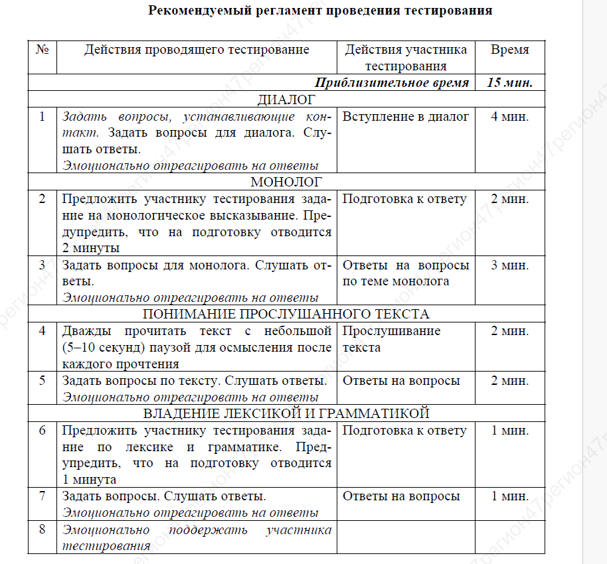
Регламент тестирования 15.05.2025 . 1 класс
Время на подготовку к выполнению каждого задания строго
регламентировано. Количество времени для ответа указано примерно. Выход участника тестирования за пределы отведённого времени в целом не влияет на результат. При этом проводящий тестирование имеет право напомнить о времени, которое отводится на выполнение того или иного задания.
В случае отсутствия ответа со стороны участника тестирования в течение 20 секунд проводящий тестирование переходит к следующей части задания или к следующему заданию.

Slide 22
Регламент тестирования 15.05.2025 1 класс
Инструкция для члена комиссии по проведению тестирования, проводящего устную часть тестирования
Перед началом тестирования должно быть подготовлено следующее:
инструкция и карточка для члена комиссии по проведению тестирования,
проводящего устную часть тестирования (далее – член комиссии,
проводящий устную часть тестирования),
карточка для иностранного гражданина, сдающего устную часть тестирования,
часы.
Отдельно для эксперта должны быть распечатаны критерии выполнения задания и форма протокола оценивания ответов устной части тестирования.
Тестирование проводится в доброжелательной атмосфере. Если иностранный гражданин не идёт на контакт, молчит, плачет, зовёт маму и т.п., то процедуру тестирования следует прервать. В этом случае рекомендуется обратиться за помощью к школьному психологу.
Для установления контакта тестирование начинается с беседы с ребёнком.
Примерные реплики для установления контакта
1) Здравствуй!
2) Как тебя зовут?
После того как член комиссии, проводящий устную часть тестирования, убедился, что контакт с ребёнком установлен, иностранному гражданину предлагается пообщаться: «Я буду задавать вопросы, а тебе нужно на них ответить».
Далее член комиссии, проводящий устную часть тестирования, ориентируется на указания, данные в своей карточке, и по мере необходимости выдаёт иностранному гражданину карточку для иностранного гражданина, сдающего устную часть тестирования.

Slide 23
Регламент тестирования 15.05.2025 1 класс
Инструкция для члена комиссии по проведению тестирования, проводящего устную часть тестирования
В течение всего собеседования необходимо сопровождать действия участника собеседования поддерживающими репликами, например: «Ты завершил ответ?» (после паузы в 20 секунд), «Спасибо», «Хорошо».
По завершении процедуры член комиссии, проводящий устную часть тестирования, эмоционально поддерживает ребёнка.
Примерные реплики для финальной эмоциональной поддержки
1) Мы завершили. Спасибо.
2) Всего доброго!
Проводить тестирование и оценивать его результаты может один и тот же член комиссии по проведению тестирования. В своей деятельности он руководствуется критериями оценивания выполнения заданий.
Оценивание может осуществляться как в ходе процедуры, так и после её завершения.
Результаты оценивания вносятся в форму протокола оценивания ответов иностранного гражданина, проходящего устную часть тестирования.

Slide 24
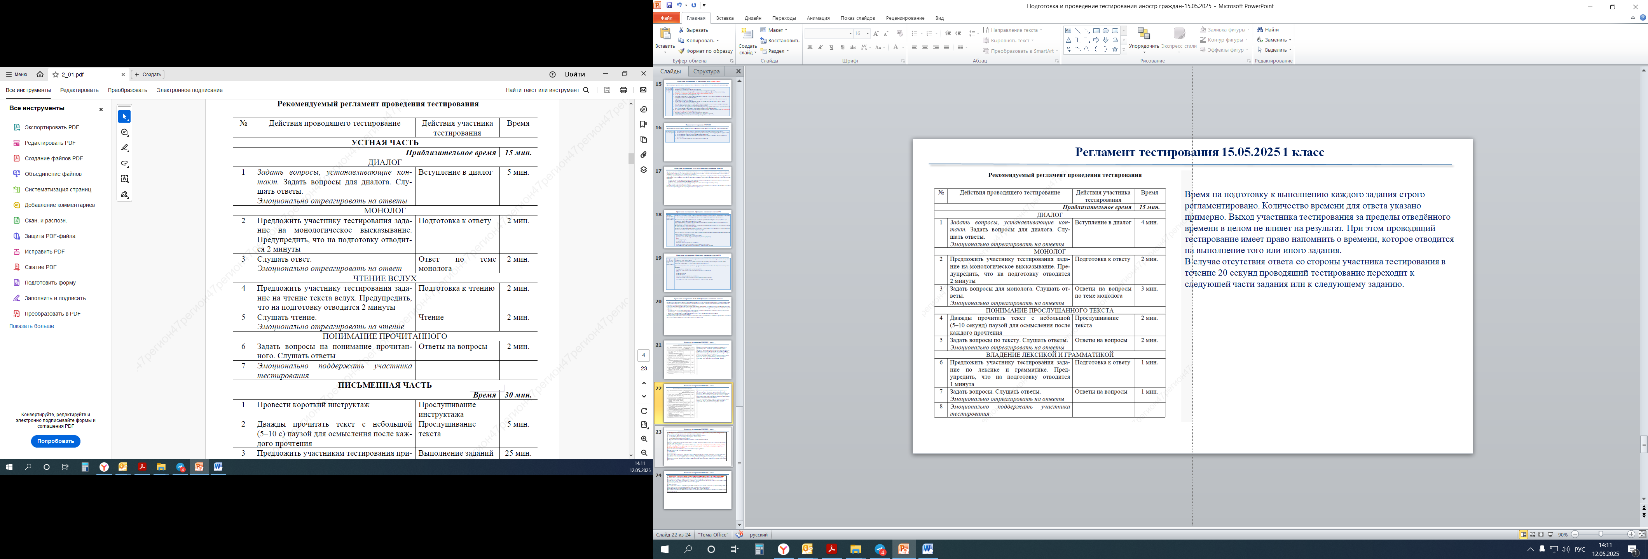
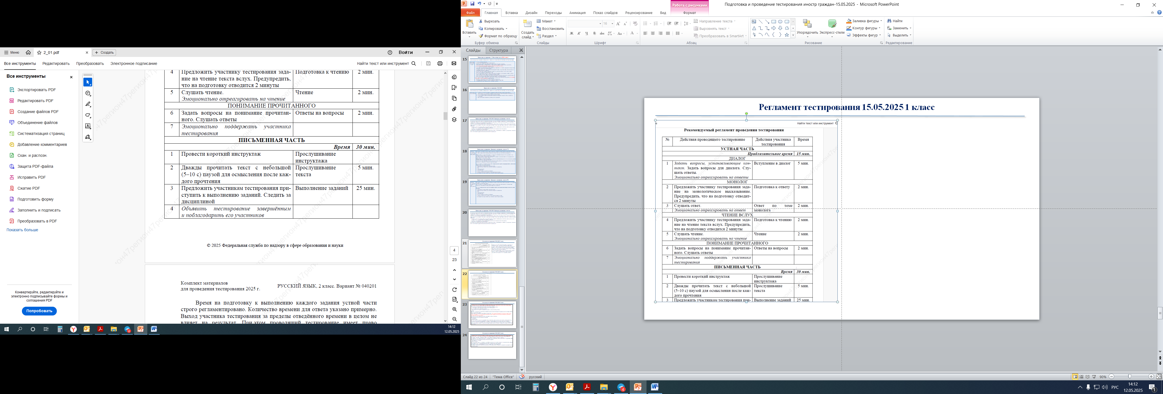
Регламент тестирования 15.05.2025. 2 класс

Slide 25
Заполнение формы по результатам тестирования 15.05.2025
Код Участника – 4704050101
47 – код Ленинградской области
0405 – код ОО по РИС ГИА
01 – класс
01 – номер участника
Ответственный за тестирование направляет «Форму сбора сведений о результатах тестирования» и направляет информацию в срок до 15 часов 16 мая 2025 года по адресу электронной почты pravovoi_sector@lenreg.ru

